Slide 1
Αγγελική Βαβάκα
Πολιτισμοί του Κάμπου της Θεσσαλίας και υδάτινες διαδρομές.
Γουρνοχαρά

Slide 2
Geertz: « Ο πολιτισμός είναι ένας ιστός από σημασίες.
Ο ρόλος των συμβόλων στις τελετουργίες είναι σημαντικός.
Van Gennep: Τα σύμβολα καλούνται να οριοθετήσουν τις φάσεις μετάβασης από μία κατάσταση σε μία άλλη (αποχωρισμός, μετάβαση, ενσωμάτωση).

Slide 3
Η αναζήτηση του κοινωνικού περιβάλλοντος, είναι αναγκαία για να κατανοηθεί η εκάστοτε τελετουργία, ακόμη κι αν αυτή θεωρείται συχνά ένας αυτόνομος χώρος.
Turner: «Είναι αδύνατο να αναλύσει κανείς τελετουργικά σύμβολα χωρίς να τα μελετήσει μέσα σε μια χρονική ακολουθία σε σχέση με άλλα γεγονότα, καθώς τα σύμβολα εμπλέκονται σε κοινωνικές διαδικασίες».

Slide 4
Το σύμβολο είναι ένα πολυφωνικό μέσο, που συμπυκνώνει φωνές, αρκετές φορές από διαφορετικές κατευθύνσεις.
Rappaport: Η τελετουργία είναι ένα τύπος επικοινωνίας, που, μέσω των συμβόλων δημιουργεί προϋποθέσεις για πολυεπίπεδες συμπεριφορές και πολυφωνικές ερμηνείες

Slide 5
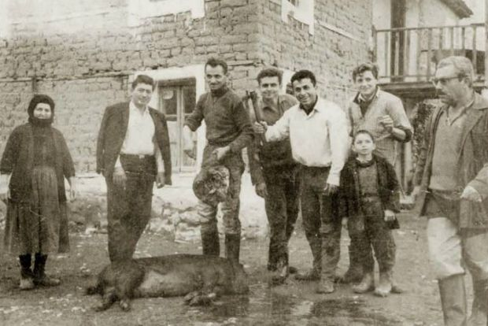
Γουρνοχαρά : Κάθε σπίτι σφάζει έναν οικόσιτο χοίρο στη διάρκεια του Δωδεκάμερου. Η ίδια η διαδικασία του εθίμου είναι ένας δείκτης για τα μελλούμενα. Έχει ταυτιστεί κυρίως με τους Καραγκούνηδες. Ενδυναμώνεται από ένα ηχητικό σύμβολο, τον ήχο που έβγαζαν τα γουρούνια την ώρα της θυσίας. Ο ήχος, αποτελούσε σύμβολο της επιτυχούς ολοκλήρωσης του προηγούμενου έτους.

Slide 6
Η τοποθέτηση του χοίρου στο χώρο του μιαρού είναι κοινή: «Η νοικοκυρά έδινε μια φτυαρίτσα σε αναμμένη στάχτη και θυμίαμα στον σφαγέα, ο οποίος αφού θυμιάτιζε τους εργαζομένους και όλους τους άλλους, για να έχουν την ευλογία του Χριστού και να εξαφανιστούν οι καλικάντζαροι, έριχνε τη στάχτη με το θυμίαμα στο λαιμό του γουρουνιού».

Slide 7
Τοποθετείται το γουρούνι στον μιαρό πόλο του ελληνικού πολιτισμικού κύκλου;
Προφανώς όχι, αν μάλιστα αναλογιστούμε ότι ο χοίρος συστατικό στοιχείο του ελληνικού διαιτολογίου.
Η αντίληψη ότι ο χοίρος αποτελεί φορέα μιαρότητας στον πολιτισμό του Θεσσαλικού κάμπου δεν είναι πραγματική.
Αυτό, αλλάζει από τα μέσα της δεκαετίας του 1970 και μετά, όταν εκμηχανίζεται η γεωργία στο Θεσσαλικό Κάμπο και ο χώρος του αγροτικού νοικοκυριού αντιμετωπίζεται με όρους υγιεινής.

Slide 8
Τελικά ποιος ο ρόλος του θυμιάματος, μετά το σφάξιμο;
Η ενέργεια αυτή, γίνεται συνήθως πάνω στην ανοιχτή πληγή και εντάσσεται σε αυτό που ο Αλεξάκης χαρακτηρίζει ως«καθαγιασμό/ιεροποίηση» του ζώου.

Slide 9
Τα αίμα του ζώου, χρησιμοποιείται για το σχηματισμό μιας βούλας ή σταυρού στο μέτωπο των παρισταμένων.
Μετασχηματίζεται σε μέσο μεταβίβασης ιδιοτήτων του σφαγιασμένου ζώου στο συμμετέχοντα μέσω της βούλας-σταυρού.
Σχετικά με τη σφαγίαση, οι συμμετέχοντες, προσπαθούν να μειώσουν τα αισθήματα εκδίκησης, που ενδεχομένως οδηγήσουν την οικογένεια στο κέντρο της μεθοριακότητας.

Slide 10
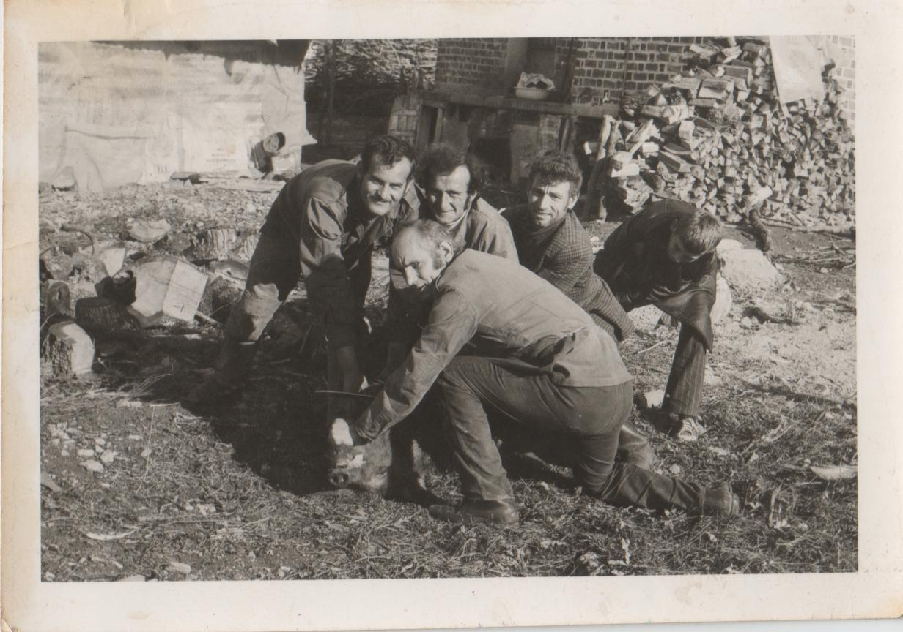
Οι Καραγκούνηδες της Δυτικής Θεσσαλίας, αγόραζαν δύο ή τρία γουρούνια. Το ένα, από αυτά, το εξέτρεφαν για να το πουλήσουν και να πάρουν τρόφιμα για το σπίτι.
Στόχος του νοικοκύρη, ήταν να γίνει το γουρούνι αρκετά βαρύ. Τα βάρος του γουρουνιού ήταν στοιχείο κοινωνικής ταξινόμησης της οικογένειας

Slide 11
Σταδιακά, το έθιμο της γουρνοχαράς άλλαξε.
Έτσι απουσιάζουν πολλά από τα στοιχεία που του παρελθόντος:
1) Το λίπος που αποτελούσε παράγοντα κύρους.
2)Τα γουρνοτσάρουχα, που ήταν απαραίτητα καθώς μόνο με αυτά μπορούσε να ανταπεξέλθει κανείς στις συνθήκες εργασίας.

Slide 12
Με το πέρασμα των χρόνων, η γουρνοχαρά έχασε τα χαρακτηριστικά της. Παλαιότερα, το σφάξιμο και το γλέντι συνιστούσαν αυτό που θα πει γουρνοχαρά. Συνήθως το ίδιο βράδυ, ακολουθούσε γιορτή στο σπίτι του νοικοκύρη. Πλέον, όλα εστιάζονται στην προετοιμασία για το τραπέζι. Ο σημερινός άνθρωπος, δίνει τα δικά του σύμβολα για τη θέση της θυσίας στη ζωή του.

